Slide 1

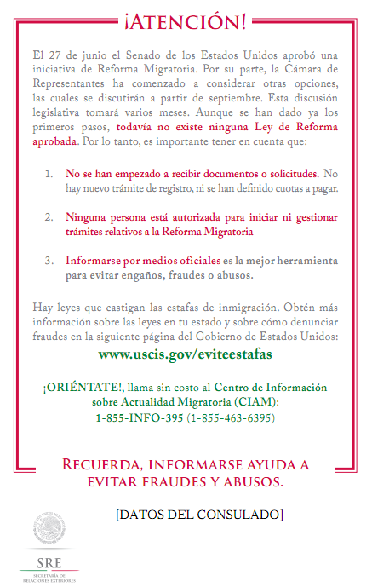

Slide 2

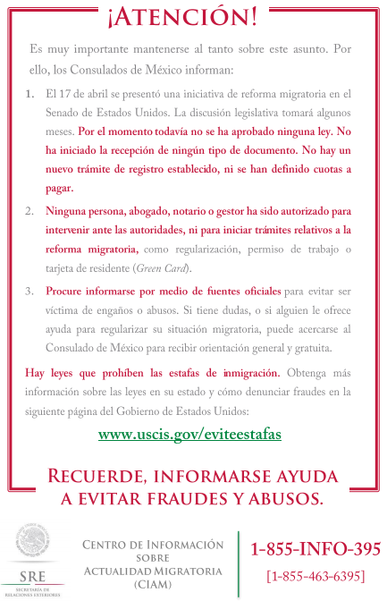

Slide 3
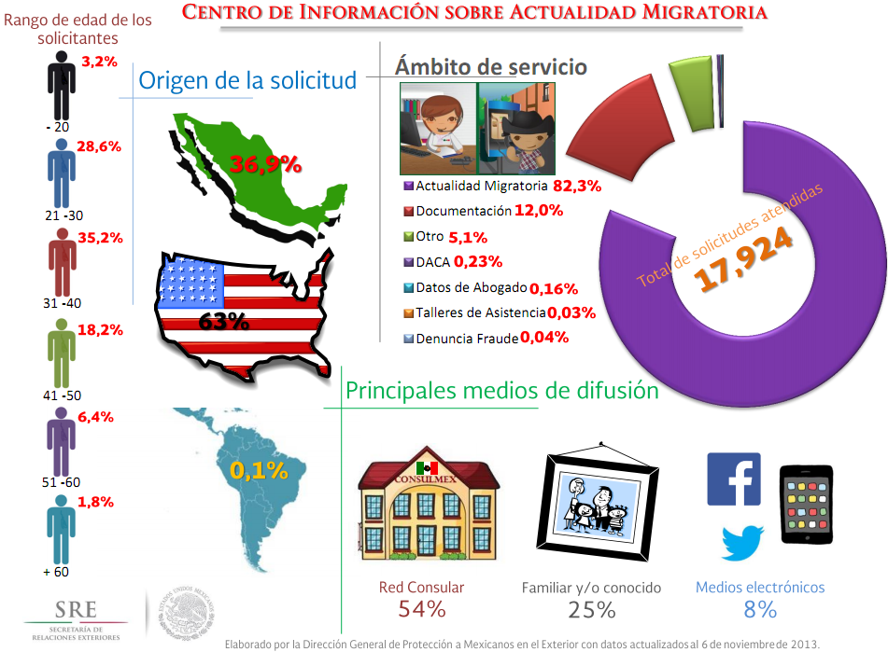

Slide 4
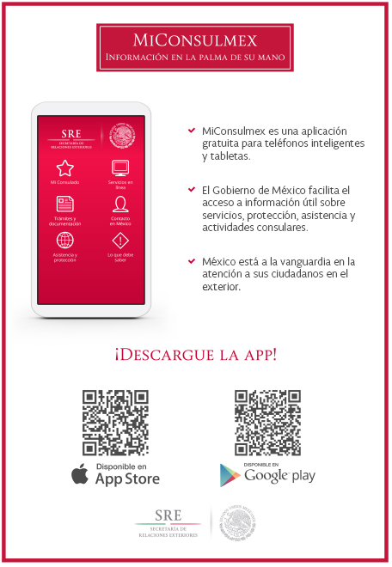

Slide 5

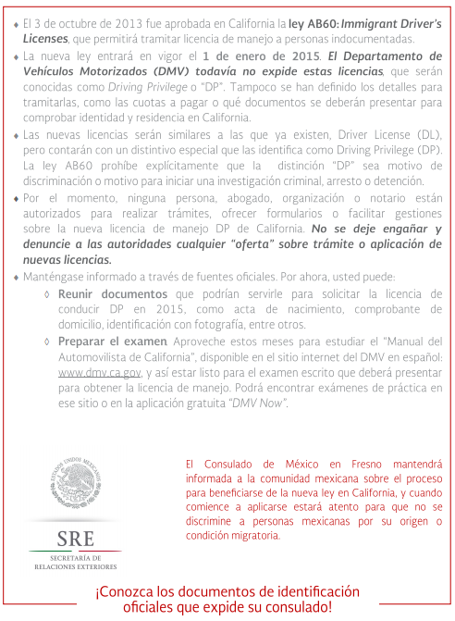

Slide 6
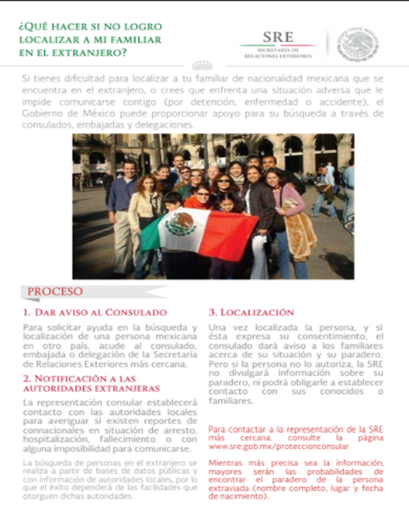

Slide 7
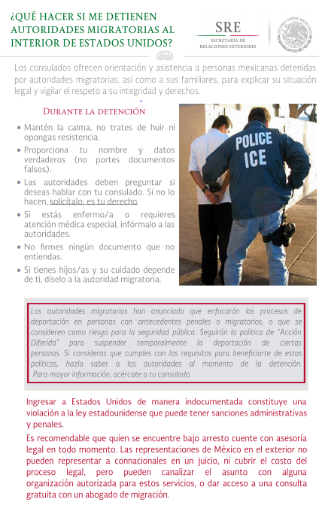

Slide 8
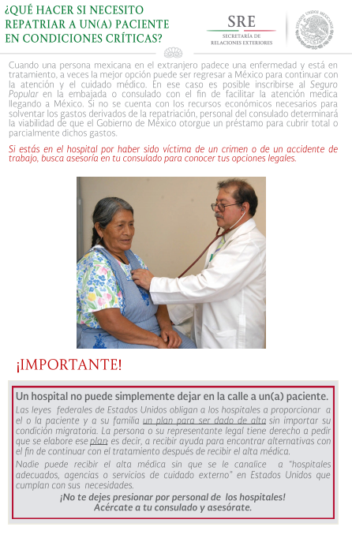

Slide 9
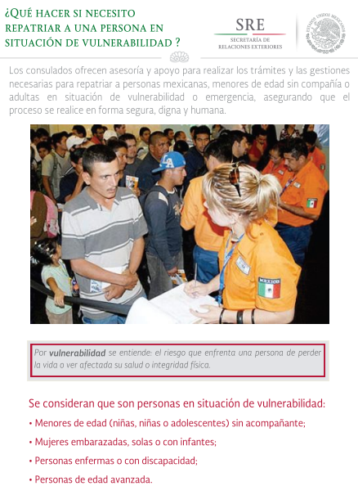

Slide 10


Slide 11
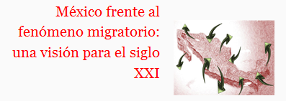
Dirección General de Protección a Mexicanos en el Exterior
Dirección General Adjunta de Políticas de Protección
Versión en español
https://www.sre.gob.mx/proteccionconsular/images/stories/documentos/Home/DoctoMexicoFrentealFenomenoMigratorio.pdf
Versión en inglés
https://www.sre.gob.mx/proteccionconsular/images/stories/documentos/Home/mexicoaim2013.pdf
Noviembre 2013

